Slide 1
明德智慧栈
运营计划书
玄 晶
贰零贰四年捌月贰拾捌日

Slide 2

目 录
身份
初心
行动
总结

Slide 3
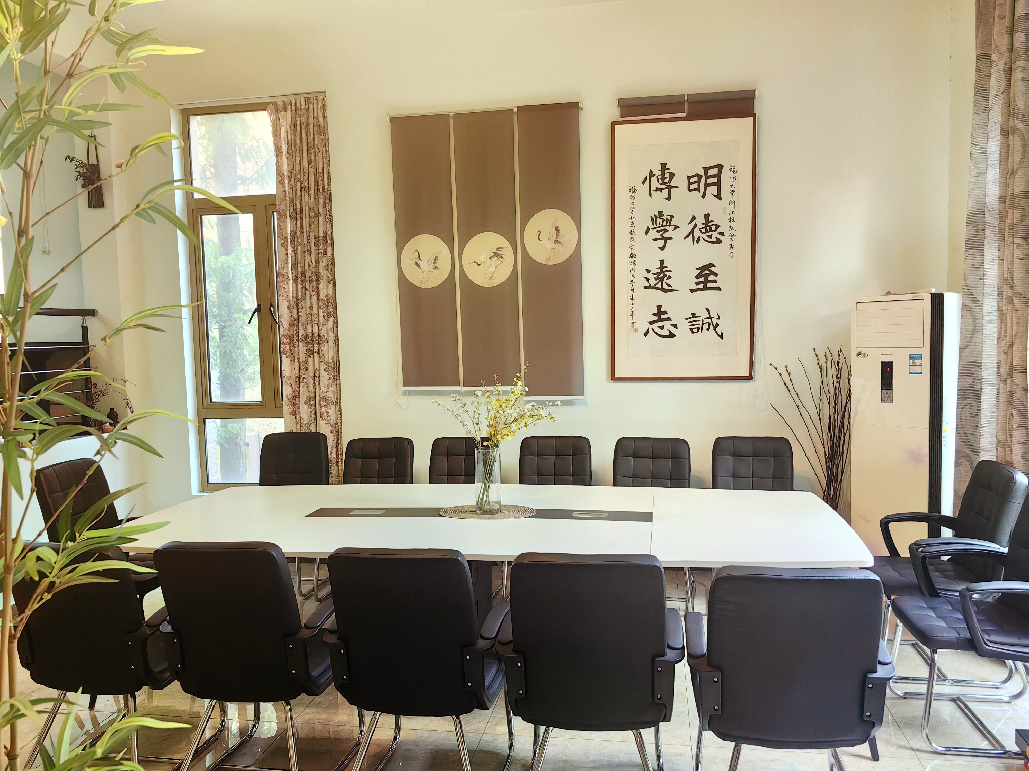
明德&玄晶
2024年3月因为一张抄心经的打卡图结缘必经之路。
此后找到线下的智慧栈，每周三到线下抄写心经，线下智慧栈带给我很多的收获，从情绪到身体状态都有了很大的变化。
曙光村三期新手村毕业，天空营第13期毕业，进入摩鱼班预备营。
打造一家智慧栈的想法水到渠成。
明德智慧栈的名字源自场地挂的一幅字：明德至诚，传学远志。

Slide 4


初心
2023年-2024年是我人生起伏非常大的一个阶段。
亲人仙逝，孩子状态出现问题，快熬不过去的时候，在黑暗中寻找，遇到必经之路
必经之路在我眼前点起一盏心灯，让我看到光明，从此心也找到了方向。
当我靠近了光明，我也想为他人点起这盏灯。
淋过雨的人也想为雨中的人撑一把伞。
“抄一部心经，点一盏心灯”。明德智慧栈的门永远为你而开。

Slide 5

行动
九月活动计划
活动时间：9月 7日（农历八月初五）9:30-11:00
9月17日（农历八月十五）9:30-11:00
常规计划：拟每个月选两个周末组织活动
活动内容：抄写心经、读书会分享
人 数：4-8人

Slide 6

活动流程
沐手焚香（5分钟）
相互介绍（5分钟）
介绍必经之路（3分钟）
静心（5分钟）
诵读开经偈（2分钟）
抄写心经（40分钟）
诵读心经（3分钟）
回向（2分钟）
合影拍照打卡（3分钟）
读《觉察之道》及分享（30分钟）

Slide 7

总结
明德至诚是我的初心，向道之心是我的动力，一家智慧栈以事炼心是给自己的修行对镜。
在变化中修行，在修行中前行。
明德智慧栈在桂花飘香中诞生，能为每一位过来的朋友提供一个安心放松的环境，
可以在这里哭，在这里笑，一起品茗闻花香。
明德智慧栈随缘随性，随时都可以来，一个人也可以来，一群人也很欢迎。
我在，明德就在。

Slide 8

世间万物，
皆由因缘和合而成。
希望明德智慧栈能带给更多人智慧和喜乐。
明德智慧栈地址：杭州市余杭区大华西溪风情三期63-1
栈长联系方式：13905817787 玄晶

